Slide 1
中
国
基于AI大模型的智慧情报RPA机器人
吴新刚
昆仑保险经纪股份有限公司

Slide 2
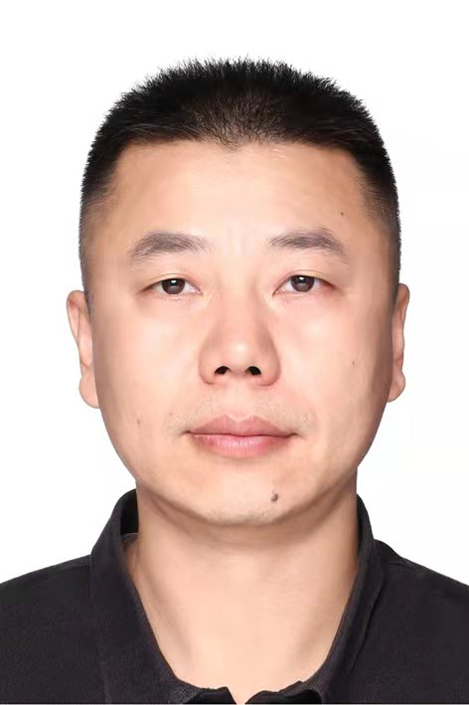
作品信息 App Information
参赛作品 entries：
队伍名称 Team Name：数字化转型先锋队
队伍成员 Team Member：吴新刚
队伍口号 Team Slogan： 争做保险中小企业的数字化转型先锋！
所在单位和部门/专业 Enterprise :昆仑保险经纪、发展与技术研发中心
作品应用场景 ：保险行业
作品应用项目：基于AI大模型的智慧情报RPA机器人

Slide 3
3
公司业务背景与信息化受限因素
一、需求分析&背景介绍
Requirement analysis
我司创始于2003年，是中石油集团旗下独资的保险经纪公司。集团的保险业务，委托我司进行管理，我司再与保险公司合作提供承保、保全、理赔、风险查勘等服务。
受大环境影响，我司逐步改制中，不仅除股东业务之外，市场化业务的份额须要逐步拓展！而且公司人员编制逐步紧缩受控（当前我司全员200余人，信息部共12人、负责现有20余个信息系统的运维升级以及新系统的开发建设），为降本增效：信息化预算不仅逐年渐减、而且须有三重一大会议审议、以及内审外审。。。
同时，随着云计算、大数据、物联网、移动互联网、人工智能等新一代信息技术的发展，正加速推进全球产业分工深化和经济结构调整，重塑全球经济竞争格局。不仅保险行业内部竞争日趋加剧，而且诸多互联网公司都纷纷跨界入局竞争。
我司当前整体业务的主流程
集团保险业务委托
风险查勘与承保
集团红头文件要求下属单位的保险业务均交由我司管理
与保险公司合作共同为集团企业提供风险评估与承保
选择保险公司合作
保全与理赔
我司组织入围评选、招投标、竞争性谈判等方式遴选保险公司
根据集团企业的实际情况进行保全与理赔服务
基于上述背景与形势，国企背景+保险中小企业的我司：该如何数字化转型、如何以信息技术助力公司的业务与管理的发展？

Slide 4
4
我司信息化建设的痛点
一、需求分析&背景介绍
Requirement analysis
人少责多
15个软件开发人员（含7个外包） ，须负责20余个系统的运维与开发
同时还需负责新核心业务、电商等新系统并行建设；
因预算受限、并且预算逐年递减，而无法雇佣更多的外包开发人力
是继续按部就班地稳步前进发展呢？
或是拥抱变化、做数字化转型的先锋？
痛点
历史遗留问题
资源难于调动
欠缺整体规划
信息孤岛现象严重
不同的技术框架、组件标准各异
传统思维难调整
资源分散
集团内协作需呈报请示
合规，须首位考量

Slide 5
做数字化转型的先锋，初心不变！
没钱没人的限制背景下，
采取的策略：跟上趋势！小步快跑！

Slide 6
一、需求分析&背景介绍
Requirement analysis
数字化转型战略的时间计划
2023年-未来
2023年2月-2023年5月
长期：实践
2023年初-2023年2月
中期：规划并实施
逐步完善
推广应用场景
2022年底-2023年初
短期：尝试
请教专家论证
形成正式规划方案
实施
初期：调研
拟定初步思路
形成初步方案
试验
搜集信息
广泛调研

Slide 7
7
准备工作
一、需求分析&背景介绍
Requirement analysis
调研分析阶段：
调研：人工智能前沿新技术（如prompt、chatGPT）。
调研：行业内的数字化转型成功经验与思路规划
拟定思路：
以【类chatGPT的大模型】构筑核心竞争力，作为数字化转型的新的突破口！
技术储备阶段：
学习RPA开发技术
学习吴恩达老师的prompt与langchain课程，体验：百度文心、讯飞大模型、清华chatGLM、openAI的chatGPT、AI一下等大模型

Slide 8
8
参赛场景选择
一、需求分析&背景介绍
Requirement analysis
场景选择：
公司的情报岗的日常信息搜集场景；
痛点：情报岗信息搜集、分类分析时，有大量的重复性工作；
参赛作品名称：基于AI大模型的智慧情报RPA机器人
决策依据：
合规地获取数据
24小时监控跟踪行业最新动态
邮件实时提醒
前期无费用产生，轻量可控
赶时髦、不落伍，驾驭AI大模型

Slide 9
二、流程建设方案
Solution Introduction
架构部署
架构示意图
总部
总部业务部门
机器人1
险种负责人
险种负责人
险种负责人
险种负责人
机器人2
管理端
分公司与办事处
业务使用者
业务使用者
业务使用者
业务使用者
大
模
型
API
系
统
数据库服务器
总部技术研发中心
服务器集群
新产品研发

Slide 10
三、执行流程图
Execution Flow Chart
基于AI大模型的智慧情报RPA机器人的处理流程
内网API机器人：负责对爬取的信息，逐条提交给AI大模型，根据返回的分类结果，进行数据库提交、并邮件通知给业务岗
外网爬虫机器人：负责在外网爬取情报岗日常所需的行业信息
处理结果
业务人员
临时的落地文件Excel
Email
借力RPA与AI大模型，
即时掌握业行业最新动态信息
逐家爬取
后台大模型API系统
基于国产的类似chatGPT的大模型chatGLM（清华大学研发并开源），利用prompt技术，以api运行方式提供服务
构建公司级资产：行业动态数据库

Slide 11
三、执行流程图
Execution Flow Chart
RPA项目实施前后的流程对比
全流程手工执行
数字化生产力部署前
情报岗日常计划
搜索指定行业信息的网站
对行业信息进行阅读
分类记录
导入公司的RMIS系统之中
每周每日重复
数字化生产力部署后
机器人自动完成爬取、分类、导入系统、信息通知等流程，业务人员仅依靠系统、即可了解最新的行业信息
首次运行时：将所有指定行业网站进行页面结构分析、并拖拽式开发RPA代码。然后将定期运行RPA即可
24小时监控行业的动态新闻
合规地爬取所有增量新信息，通过AI大模型、基于prompt技术：进行信息抽取、并最终导入：数据库系统
邮件通知业务岗
情报岗检查确认结果
持续积累行业动态数据，构建公司战略决策依据

Slide 12
四、流程&机器人监控、管理说明
Process&Robot Orchestrator and Management
虽然在程序中已针对运行环境不同而造成的文件乱码异常、以及网站页面不规范而造成执行异常：均进行了异常捕获、兼容处理。
同时也针对反复运行、测试大模型的输出结果，针对性编写异常捕获与处理代码。
即通过代码实现了：
机器人管理、监控和调度
流程运行报告
安全、日志&审计相关设计
异常监控与恢复机制

Slide 13
五、模式和技术创新性
Mode and Technological Innovation
模式创新
技术创新
轻量级快速构建，实现数字化转型新的突破；
合规地解决了数据来源问题；
情报岗：由原来耗时繁琐的人工操作与重复处理，改为全自动化服务、提高了质量与效益。将被极大地分担了搜集与分析的压力。
将RPA与AI无缝结合；
应用RPA多种组件（如：循环、浏览器、http提交、json处理、excel文件读写、邮件等）；
应用AI技术：学习体验五个以上大模型、学习吴恩达老师前沿课程Langchain并首个提交bilibili自我审定的中文字幕翻译视频课程、驾驭prompt技术、研究并搭建私有的chatGLM服务并以api方式提供服务。

Slide 14
六、方案价值与收益
Solution Value and Revenue
（1）低成本、轻量级快速构建，实现数字化转型新的突破 ；（2）合规地解决了数据来源问题；
（3）业务部门：由原来耗时繁琐的人工操作与重复处理，改为全自动化服务、提高了质量与效益。将被极大地分担了搜集与分析的压力。
（4）紧跟前沿技术发展趋势，驾驭类chatGPT大模型技术，实现了场景落地。打开未来应用大模型的序幕！

Slide 15
六、方案价值与收益
Solution Value and Revenue
推广价值
1.系统参考借鉴层面的推广价值：
（1）很多企业，都需要了解行业的动态趋势。 该系统，具有极强的跨行业普适性。
（2）针对保险行业的中小微企业，该系统的建模成果，架构，整体系统设计思路：具有极高的拿来就用的借鉴价值。
2.数智化转型方法论层面的推广价值：
（1）缺钱+缺人+缺技术+缺思路，是我国当前众多中小微企业的数字化转型困窘现状。 本项目：非常轻量级、易于上手； 非常适合中小微企业的数字化转型参考。
（2）并且项目非常轻量级地实现了零的突破：仅1个人力、1个月的开发时间！ 如此轻量级，将更易于获取公司的支持。
（3）未来发展具有巨大的后续拓展潜力：比如纳入吴恩达老师教授的langchain技术，将可以在大模型端增加公司的知识库。

